Slide 1
2
2
나를 둘러싼 시각 문화

Slide 2
“
• 이미지가 지닌 사회적 의미를 이야기 할 수 있다
• 매체의 특성을 고려한 시각 문화 사례를
제안할 수 있다.
학습 목표

Slide 3
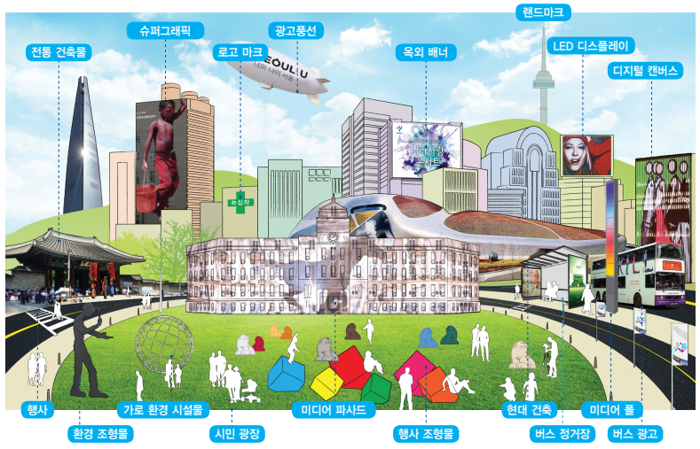
“
생활 속 시각 이미지
생각 열기
▶▷ 김태훈(한국/1980~) 광장(컴퓨터 그래픽/가변 크기/2016년 작)

Slide 4
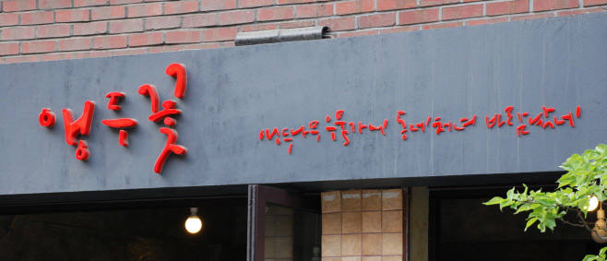
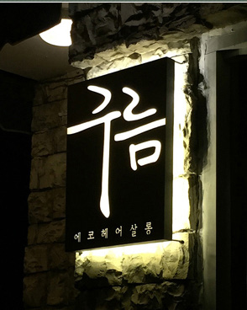
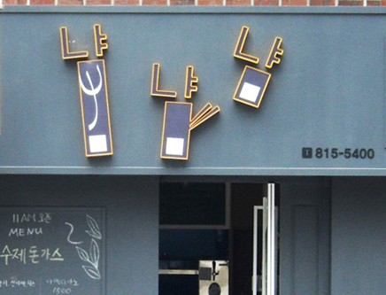
“
생활 속 시각 이미지
생각 열기
▶▷ 여균동(한국/1958~) J 구 좋은 간판 2015 대상작(2013년 작)
가게의 이름을 새빨간 이미지와 독특한 글씨체로 아름답게 표현하였다.
▷▶ 구름(철재,30x43cm/2016년 작)
▷▷▶ 냠냠냠 플렉스(100x60cm/2015년 작)

Slide 5
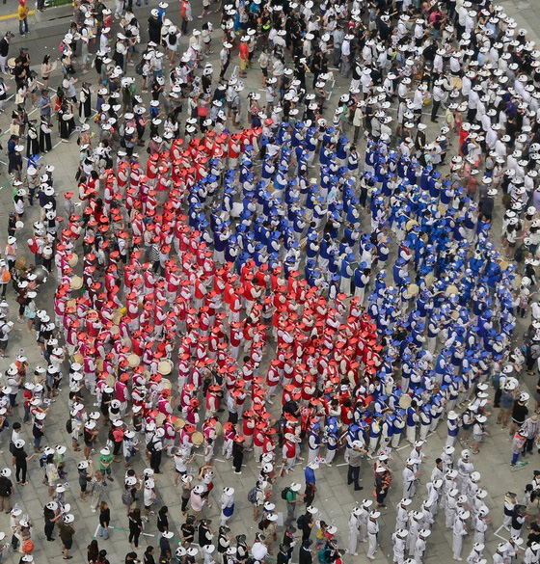
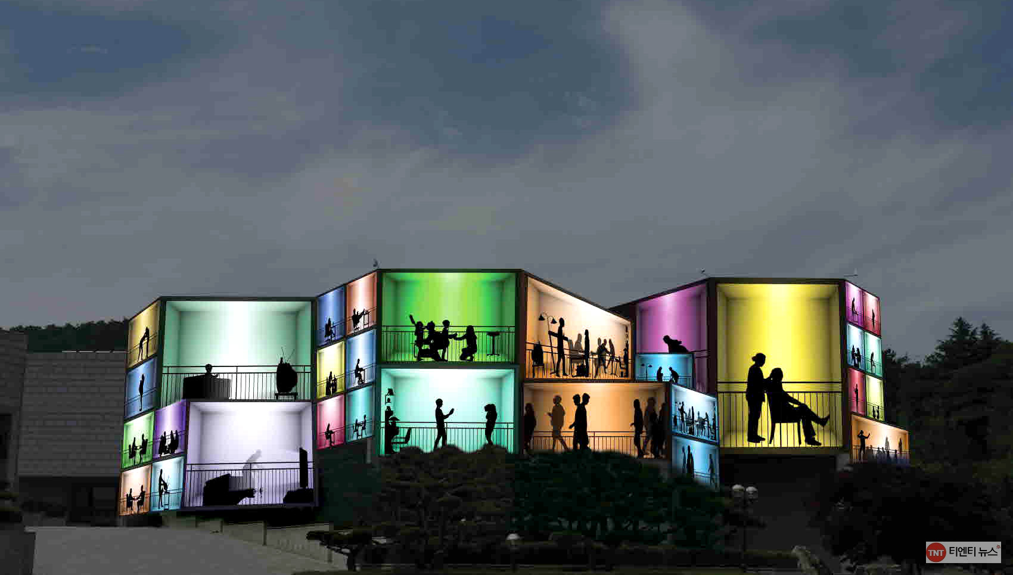
“
매체와 시각 문화
알아보기
▶▷ 광복70주년 플래시몹(한국 서울/2015년 작)
사람들이 광화문 광장에 모여 플래시 몹*을 하며 대한민국 광복 70주년을 기념하였다.
▷▶ 뮌(Mioon/한국/2003년 결성) `With or Without You’(디지털 이미지/가변크기/2015년 작)
각양각색 삶의 조각들을 만화경처럼 미디어 파사드*로 표현하였다.
플래시 몹* 불특정 다수인이 메신저로 연락하여 정해진 시간과 장소에 모여
주어진 행동을 하고 곧바로 흩어지는 일
미디어 파사드* 건물 외벽을 스크린으로 활용하여 다양한 영상을 투시하는 일

Slide 6
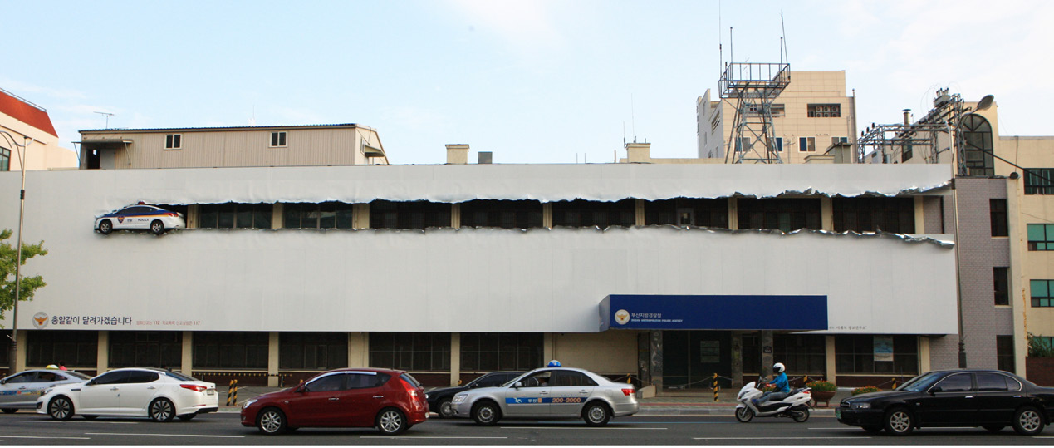
“
매체와 시각 문화
알아보기
▶▷ 뮌(Mioon/한국/2003년 결성) `With or Without You’(디지털 이미지/가변크기/2015년 작)
각양각색 삶의 조각들을 만화경처럼 미디어 파사드*로 표현하였다.
▶▷ 이제석(한국/1982~) 부산 남부경찰서 옥외 광고(경찰차, 간판, 철판/500x1,000cm/2013년 작)
찢어진 배경판과 뚫고 가는 자동차 실물을 직접 배치한 색다른 표현 방법으로 효과적인 메시지가 전달되도록 한 옥외 광고 디자인이다.

Slide 7
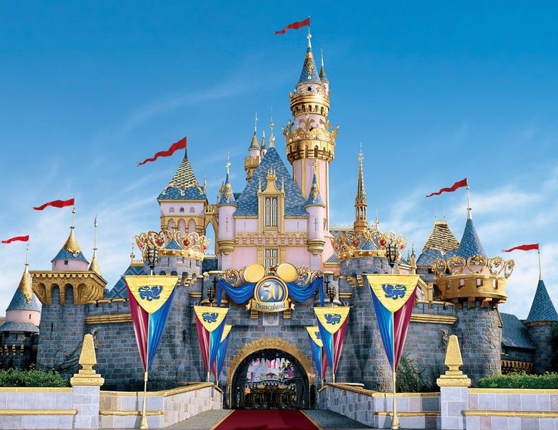
“
매체와 시각 문화
알아보기
▶▷ D사(미국) 테마파크 D랜드(미국 올랜도/1955년 작)
만화 영화 속 세상이 재현되어 사람들이 허구인 내용을 실제처럼 체험하고 인식하게 한다.
▷▶ 칼(Carle, Eric/한국/1929~) 배고픈 애벌레(일러스트/가변 크기/1969년 작)
애벌레의 특징을 단순한 형태와 회화적으로 표현하였다. 작가만의 독창적 표현은 동화책의 내용을 더욱 강조시킨다.

Slide 8
“
거리 미술, 그래피티
읽을거리
그래피티는 충격적이고 골칫거리인 낙서라는 편견에서 벗어나 거리를 예술 공간으로 바꾸었다. 예술성과 공공성을 지닌 새로운 예술 지표가 된 그래피티(graffiti)는 관광 상품으로 이용되는 등 우리 생활과 밀접한 관계를 맺고 있다.

Slide 9
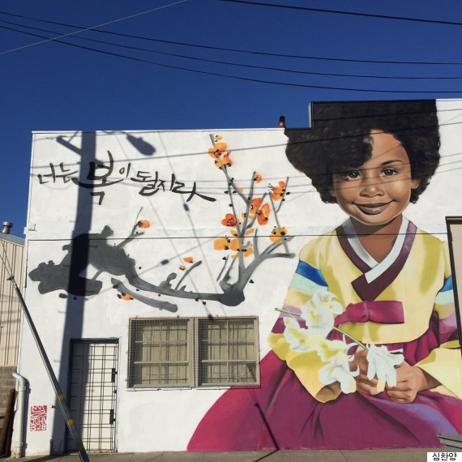
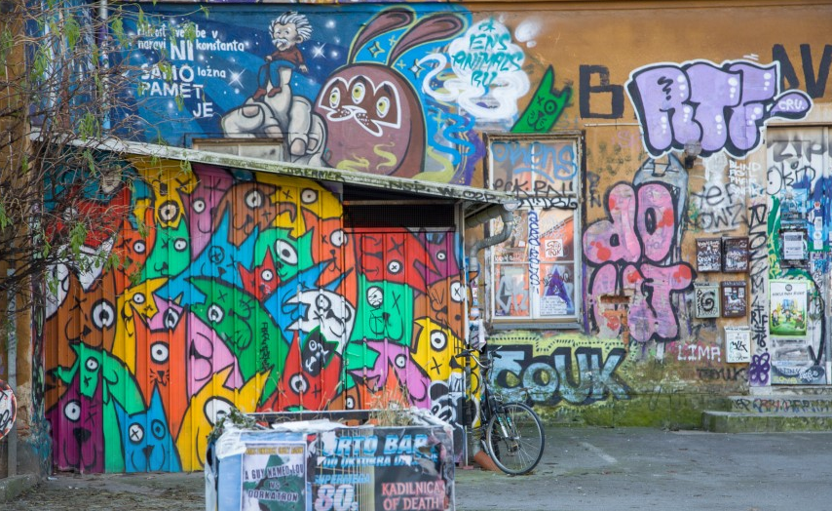
“
거리 미술, 그래피티
읽을거리
▶▷ 심찬양(한국/1989~) 그래피티(Graffiti/미국 로스앤젤레스/2016년 작)
미국에 있는 건물 외벽에 한국적인 표현을 했다.
▷▶ 홍덕선 (한국/1973~) 형형색색의 그래피티(사진,그래피티/3,744x5,616cm/슬로베니아 류블라냐/2020년 작)
루블랴냐는 슬로베니의 수도로 `가장 사랑하는 사람’이라는 뜻의 슬라브어의 관계를 담고 있다.

Slide 10
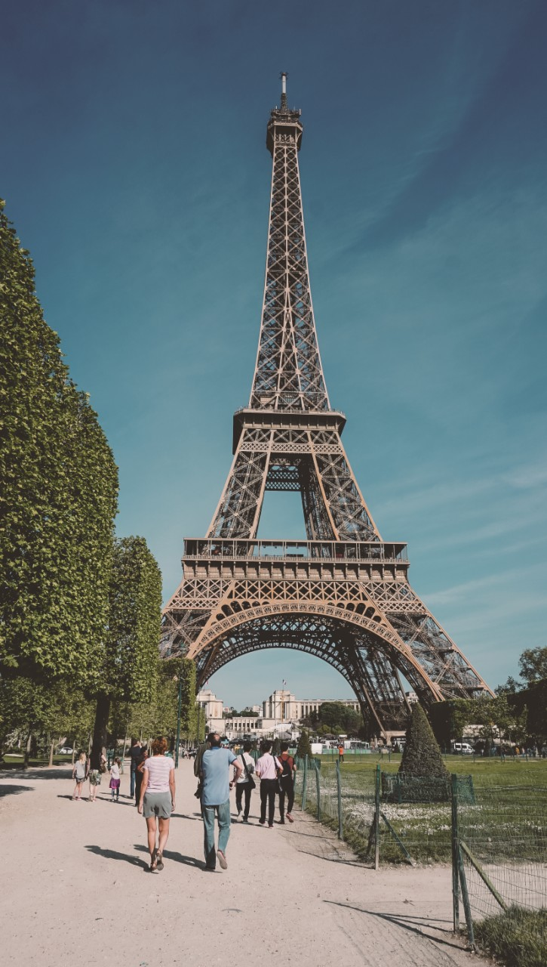
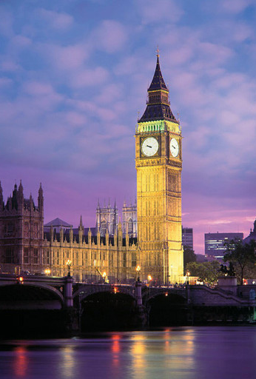
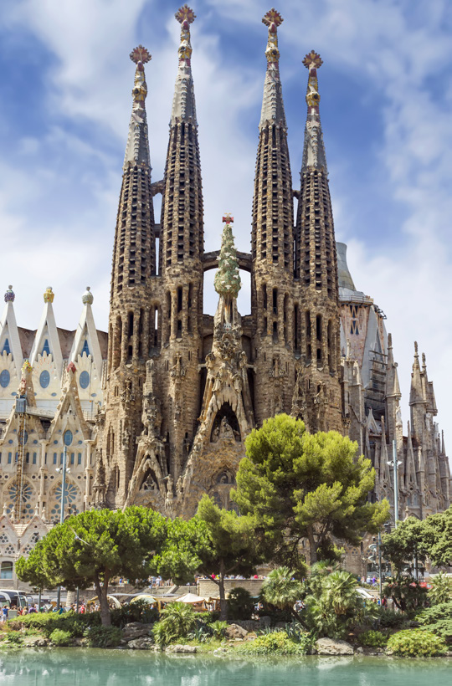
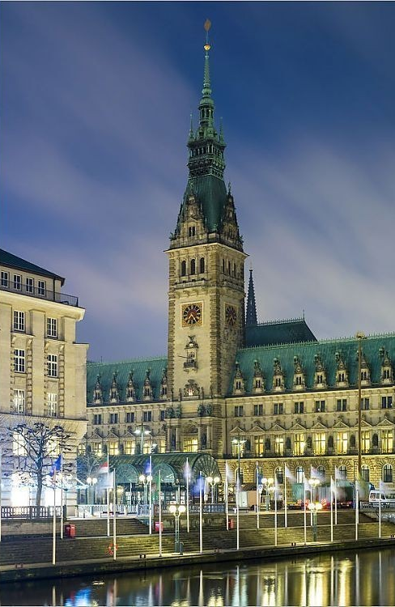
“
지구촌 문화와 상징
알아보기
▷▶ 에펠 탑(프랑스, 파리)
프랑스와 파리의 과거와 현재를 상징한다.
▷▶ 빅벤 (영국, 런던)
영국 런던을 상징한다.
▷▷▶ 가우디(Gaudí i Cornet, Anton/에스파냐/1892~1926) 성가족 성당(에스파냐, 바르셀로나/1882~) 에스파냐를 상징한다.
▷▷▷▶ 함부르크 시청사 (독일, 함부르크)
독일 함부르크를 상징한다.

Slide 11
“
지구촌 문화와 상징
알아보기
▷▶ 베이징 G20 국가 상징 (중국,베이징)
G20 정상 회담 때 참여하는 국가의 국기의 형상으로 미디어 파사드* 를 연출하였다.
미디어 파사드* 건물 외벽을 스크린으로 활용하여 다양한 영상을 투시하는 일

Slide 12
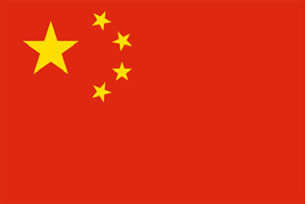
“
나라의 상징인 국기
읽을거리
국기란 한 국가의 권위와 존엄을 표상하는 것이다.
한 국가의 역사, 국민성과 이상을 특정한 색과 모양으로 나타낸다.
▷▶ 태극기(대한민국)
▷▶ 삼색기(프랑스)
▷▶ 성조기(미국)
▷▶ 오성기(중국)
▷▶ 유니언기(영국)
▷▶ 연방기(이집트)

Slide 13
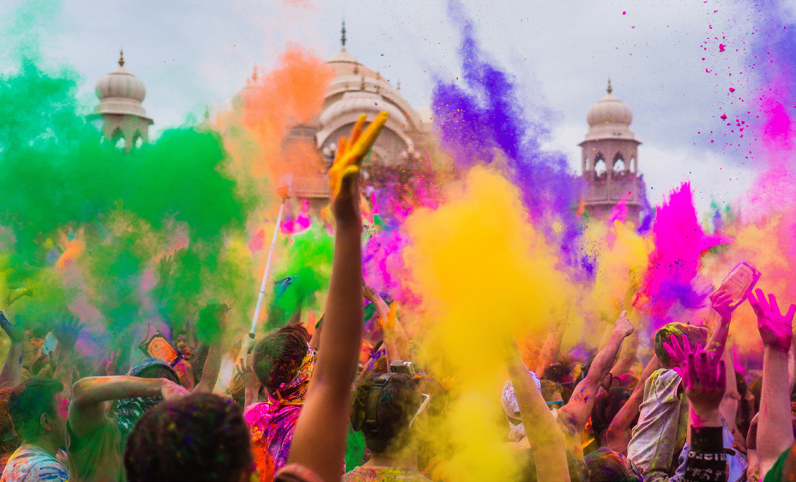
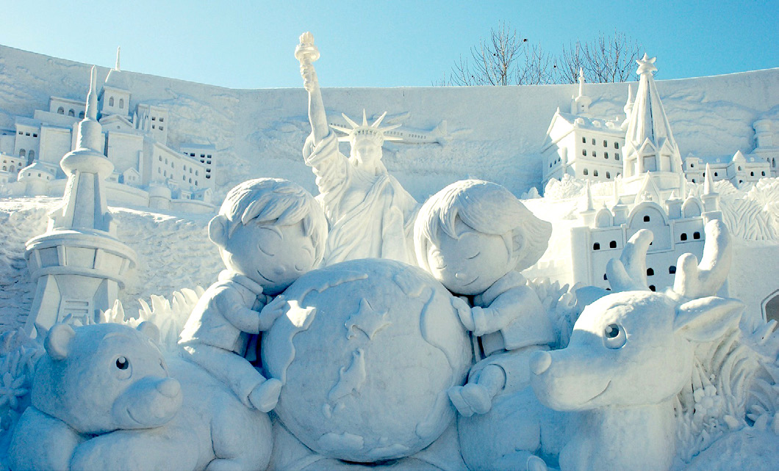
“
도시의 축제와 시각 문화
알아보기
▷▶ 홀리 축제(인도)
겨울이 끝나고 봄이 시작됐음을 축하하는 봄맞이 축제이다. 색 가루나 물감을 뒤집어쓴 사람들이 춤추고 노래 부르며 사원과 거리를 형형색색으로 물들여 `색채의 축제(festival of colours)’라고 불린다.
▶▷ 삿뽀로 눈 축제(일본)
1950년 오드리 공원에서 눈 조각 작품을 만들기 시작하여 지역의 춥고 긴 겨울 동안 화합의 장을 만들었다.

Slide 14
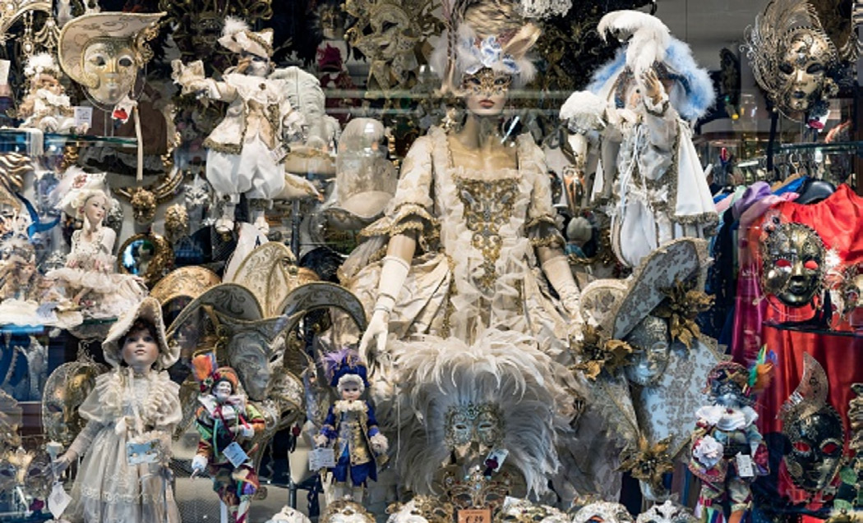
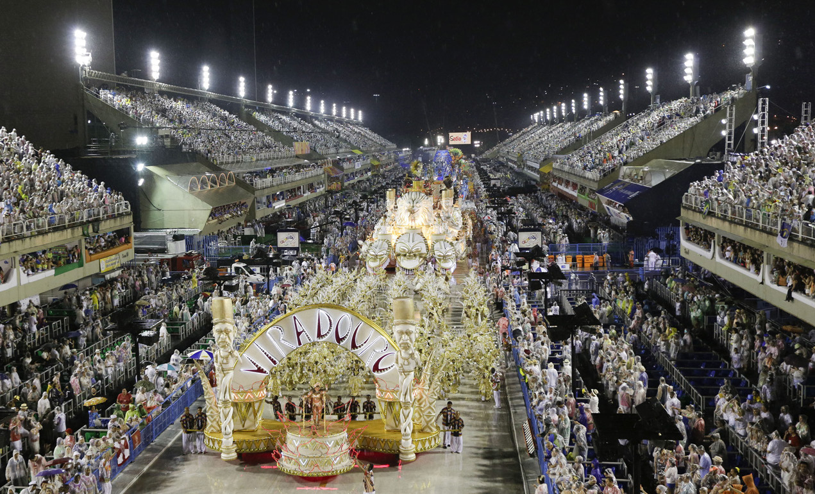
“
도시의 축제와 시각 문화
알아보기
▶▷ 베네치아 가면 축제(이탈리아)
전쟁의 승리를 기뻐하기 위해 시작된 가면 축제는 다양한 색과 형태의 가면과 의상으로 신분과 성별, 사회 계급을 떠나 축하의 장을 만들었다.
▷▶ 리우 축제(브라질)
포르투갈에서 브라질로 건너온 사람들이 사순절*을 기리는 의미와 노예들의 전통 타악기 연주와 춤이 합쳐져 형성된 축제이다.
사순절* 부활 주일 전 40일 동안의 기간

Slide 15
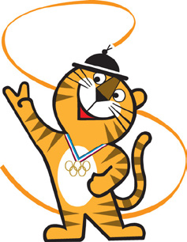
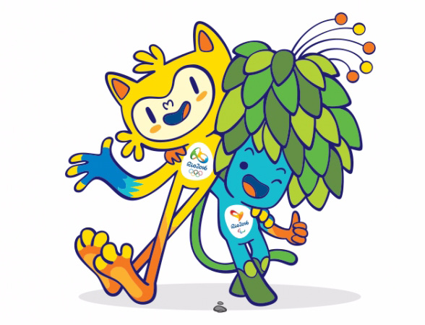
“
전세계인 축제, 올림픽과 시각문화
읽을거리
‘세계 평화의 달성’이라는 이상 아래 1896년 그리스 아테네에서 근대 올림픽이 다시 시작되었다. 세계인이 함께하는 스포츠 축제인 올림픽은 하계와 동계로 나뉘어 개최된다.
개최국은 올림픽의 엠블럼*, 픽토그램, 캐릭터 등을 제작하여 세계인에게 홍보하고 국가
브랜드를 만든다.
➊
▶▷ B사(브라질) 2016 리우 올림픽 마스코트(디지털 이미지/2009~2016년)
➋
▷▶ 김현(한국,1949~) 1988 서울 올림픽 마스코트(디지털 이미지/1983년 작)
➊
➋
엠블럼* 국가나 단체 또는 기업 따위의 상징으로 쓰이는 표지, 도안, 그림

Slide 16
“
“
탐구 활동1_생활 속의 시각 문화 살펴보기
생활 속에서 시각 문화를 형성하는 사례를 찾아보고 그 특징을 이야기해 보자.
▶▷ G사(한국 경기도) 버스 공공 와이파이 (디지털 이미지/2021년 작/경기도)

Slide 17
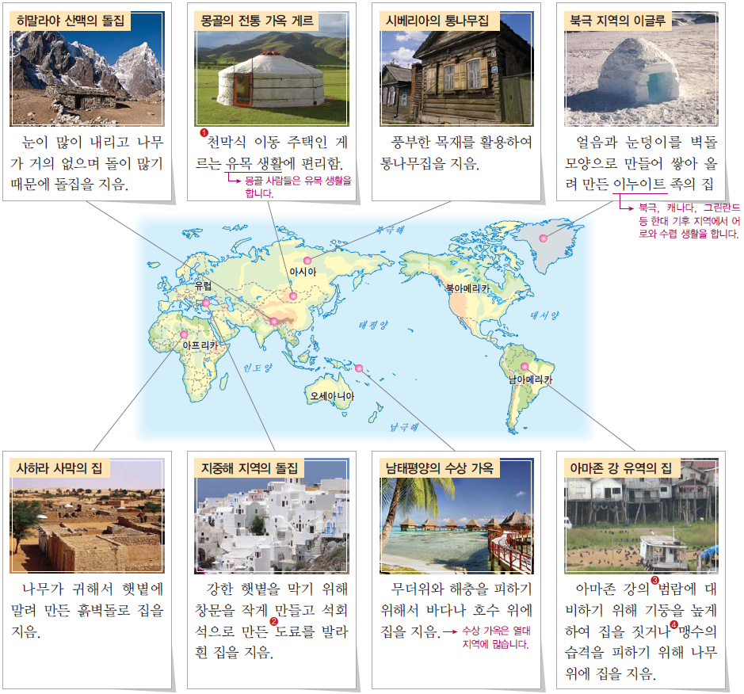
“
“
탐구 활동2_세계의 주거 문화 알아보기
세계의 주거 문화를 찾아보고 그 특징을 이야기해 보자.

Slide 18
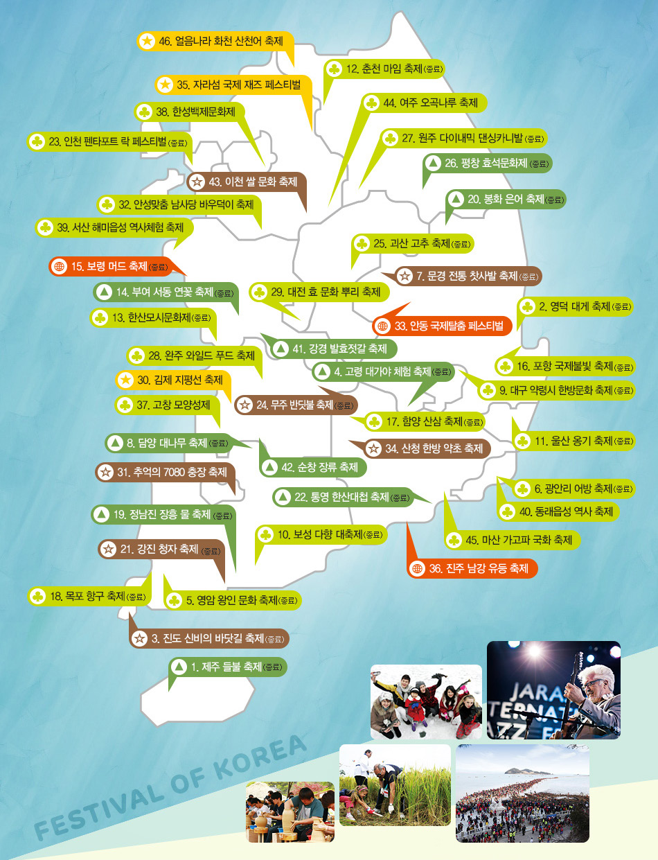
“
“
탐구 활동3_우리 지역의 축제 찾아보기
우리 지역의 축제를 찾아보고
어떤 의미가 있는지 이야기해보자.
▶▷ 우리나라 지역 축제 정보(한국관광공사)

Slide 19
“
“
”
점검해 보기
”
◉ 이미지가 전달하는 메시지를 이해하고 전달할 수
있는가?
◉ 시각 매체에 따른 이미지 전달의 차이를 구분하여
설명할 수 있는가?

